Slide 1
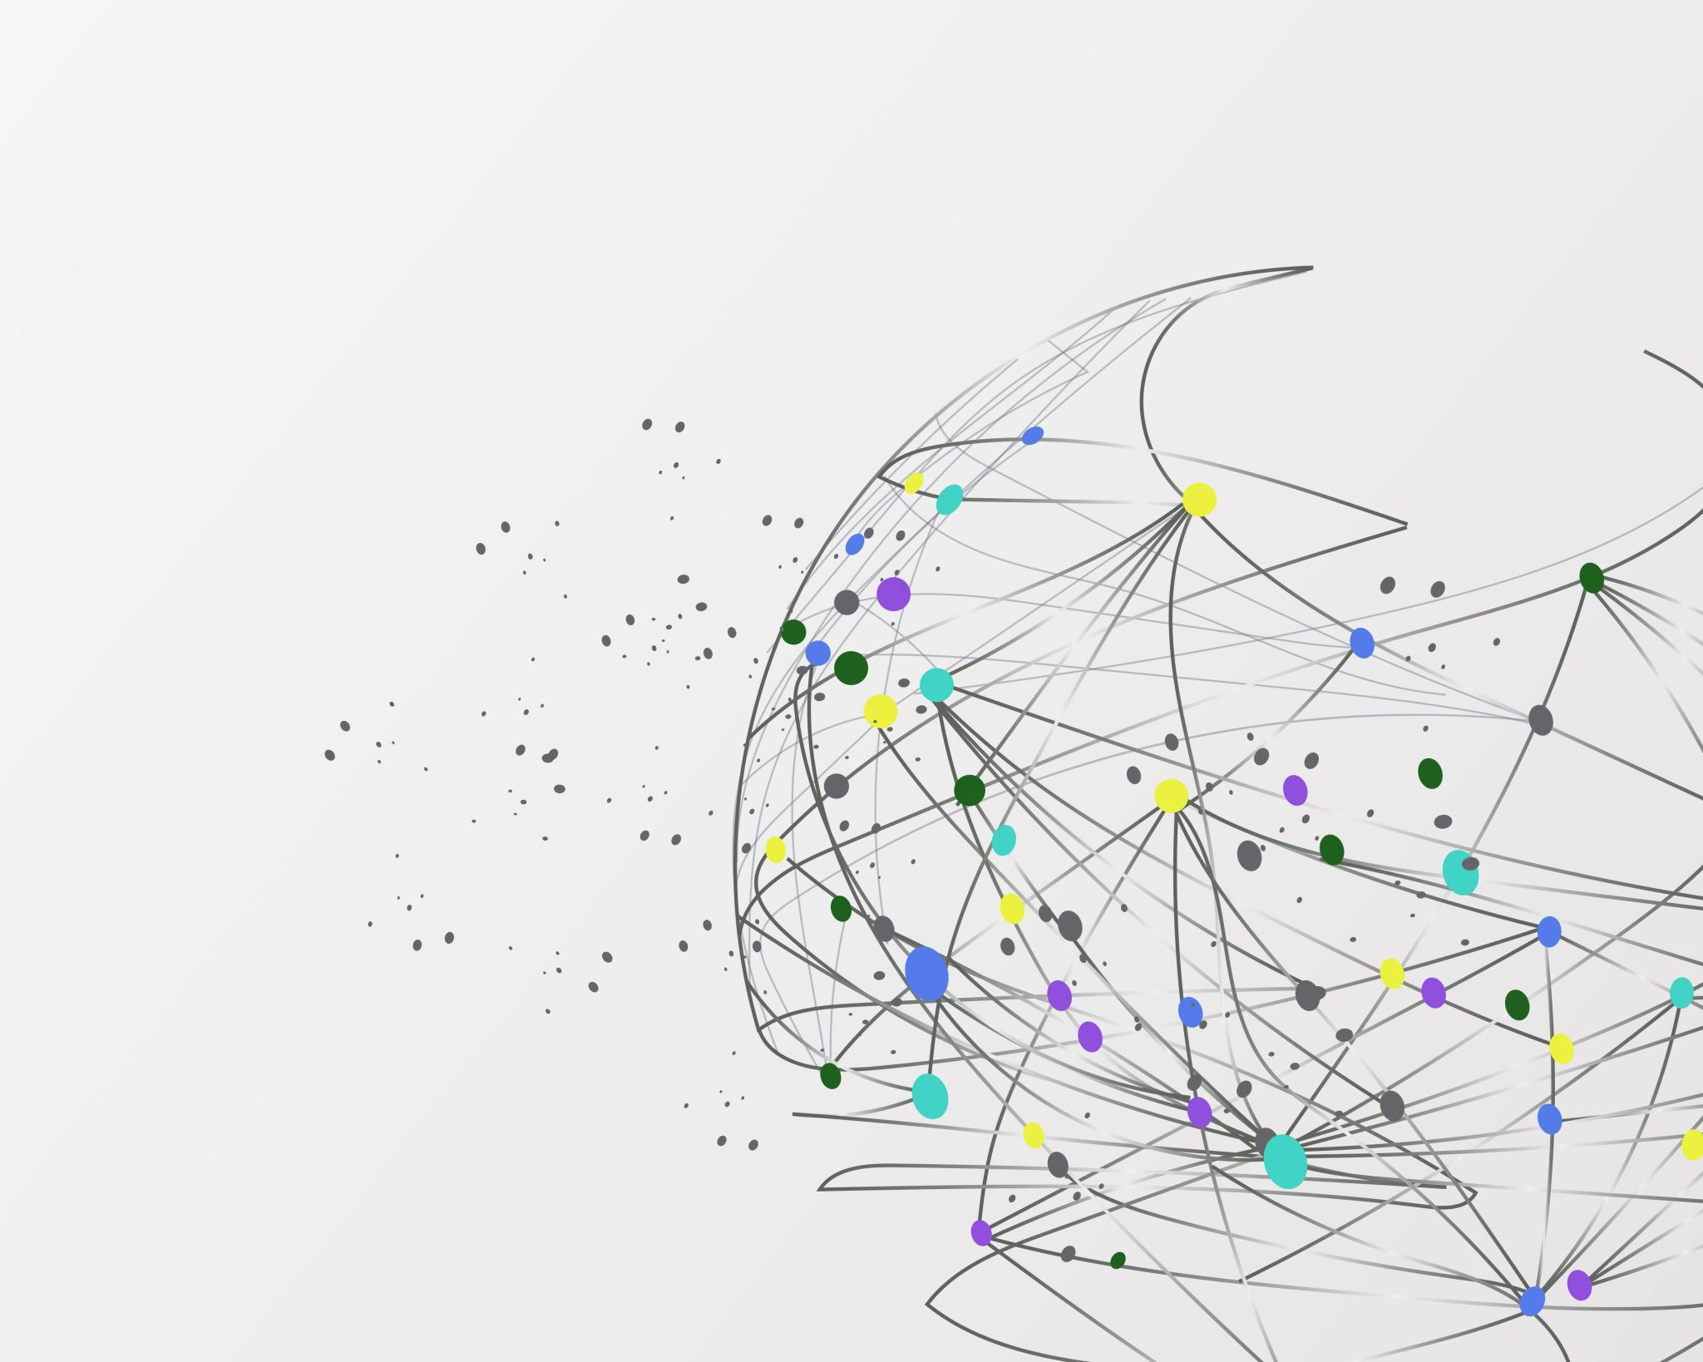


Aprendizaje por Refuerzo
Alberto Fernández Merchán (Huelva)
Notes:
Hola, mi nombre es Alberto Fernández Merchán y soy de Huelva. A continuación presentaré mi trabajo sobre el aprendizaje por refuerzo.

Slide 2

¿Dónde nos situamos?
Aprendizaje Supervisado
Aprendizaje No Supervisado
Aprendizaje por Refuerzo
Notes:
Como hemos visto en temas anteriores, en el aprendizaje automático existen dos paradigmas principales (el aprendizaje supervisado y el aprendizaje no supervisado), sin embargo, también existe un tercer paradigma llamado aprendizaje por refuerzo.

Slide 3
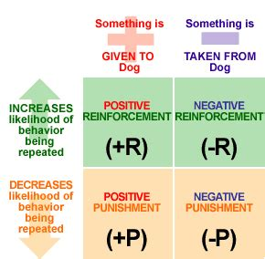


Inspiración Biológica
Notes:
El aprendizaje por refuerzo, como muchos otros temas en el aprendizaje automático, se inspira en un concepto biológico del mismo nombre. Consiste en aprender mediante la interacción con el entorno recibiendo recompensas (refuerzo positivo) o castigos (refuerzo negativo).

Slide 4
Historia
Aprendizaje mediante prueba y error
Control Óptimo y Programación Dinámica
Aprendizaje por Refuerzo
Métodos de Diferenciación Temporal
Notes:
Pero, ¿cuándo empieza a surgir el aprendizaje por refuerzo? Este paradigma es el resultado de la convergencia de tres ramas de estudio: el aprendizaje mediante prueba y error, el control óptimo junto con la programación dinámica y, por último, los métodos de diferenciación temporal.

Slide 5
Historia
Aprendizaje mediante prueba y error
Comienza en 1850 con el psicólogo británico Conway Lloyd Morgan.
Edward Thorndlike introduce el término de refuerzo en su ley de efecto.
Control Óptimo y Programación Dinámica
Refuerzo: Fortalecimiento de patrones de comportamiento como resultado de un estímulo (reforzador) en un momento determinado en relación con una respuesta. Los cambios persisten después de eliminar el reforzador.
Métodos de Diferenciación Temporal
En 1948, Alan Turing presenta un informe sobre el diseño de un sistema placer-dolor.
Notes:
El aprendizaje por prueba y error comienza en 1850 con el psicólogo británico Conway Lloyd Morgan, que utilizó el término para describir comportamientos en los animales. En términos de aprendizaje fue utilizado por Edward Thorndlike que lo llamó ley de efecto porque describe el efecto que tienen las situaciones de refuerzo a la hora de realizar ciertas acciones. El refuerzo se define como el fortalecimiento de unos patrones de comportamiento como resultado de darle unos estímulos a un animal, estos cambios se mantienen después de eliminar el reforzador.

Slide 6
Historia
Aprendizaje mediante prueba y error
Comienza a usarse a finales de los años 50 para diseñar un controlador que minimizase la medida del comportamiento de un sistema dinámico.
Control Óptimo y Programación Dinámica
Richard Bellman realiza un enfoque utilizando conceptos de los estados en sistemas dinámicos y funciones de retorno óptimo (ecuaciones óptimas de Bellman).
Las ecuaciones de Bellman resuelven los problemas de control óptimo (programación dinámica).
Métodos de Diferenciación Temporal
Sufren de la maldición de la dimensionalidad.
Notes:
El término de control óptimo comienza a usarse a finales de los 50’s para describir el problema de diseñar un controlador que minimizase la medida del comportamiento de un sistema dinámico. Richard Bellman propuso un enfoque basado en los conceptos de los estados de los sistemas dinámicos y las funciones de retorno óptimo (conocidas como ecuaciones optimas de Bellman). Los métodos que resolvían estas ecuaciones se conocieron como programación dinámica. Estos métodos sufren de lo que Bellman llamó la maldición de la dimensionalidad, es decir, que sus requisitos computacionales crecen exponencialmente con el número de variables de estado.

Slide 7
Historia
Aprendizaje mediante prueba y error
Estos métodos son dirigidos mediante diferencias entre estimaciones temporales sucesivas.
Su origen se encuentra, especialmente, en la psicología animal, particularmente, en los reforzadores secundarios.
Control Óptimo y Programación Dinámica
Reforzador secundario: Estímulo combinado con un reforzador primario y, como resultado, tiene unas propiedades de refuerzo similares.
Métodos de Diferenciación Temporal
Notes:
Por último, los métodos de diferenciación temporal donde se utiliza la diferencia entre estimaciones temporales sucesivas. Se origina en la psicología animal, particularmente, en los reforzadores secundarios, que, junto con los reforzadores primarios, tenían unas propiedades de refuerzo similares.

Slide 8

¿Qué es el Aprendizaje por Refuerzo?
Entorno
Parcialmente observable
Acción
Estimación del Valor
Recompensa
Estado
Notes:
Una vez que hemos situado el aprendizaje por refuerzo, nos preguntamos ¿cómo funciona?
Utiliza una estructura formal que define las interacciones entre el agente y su entorno en términos de estados, acciones y recompensas.
En este paradigma, el agente debe aprender por su cuenta las acciones que debe tomar en cada momento en función de la recompensa que obtenga al realizar dicha acción. La respuesta correcta no se da explícitamente, sino que el agente necesita aprender qué acciones son mejores utilizando como referencia la recompensa obtenida después de cada acción.
Una vez el agente realiza una acción, el entorno cambia de estado y le proporciona una recompensa al agente. Internamente, calcula el valor del estado siguiente que escogerá teniendo en cuenta tan solo el estado actual y la acción elegida.

Slide 9
Características del aprendizaje por refuerzo
Bucle Cerrado
No se le dicen las instrucciones directamente
Las consecuencias de las acciones están en juego durante largos periodos de tiempo
Notes:
Las características principales del aprendizaje por refuerzo son

Slide 10
Características del aprendizaje por refuerzo
Bucle Cerrado
No se le dicen las instrucciones directamente
Las consecuencias de las acciones están en juego durante largos periodos de tiempo
Notes:
que es de bucle cerrado, es decir, que la influencia de las acciones del agente será su propia entrada en un futuro

Slide 11
Características del aprendizaje por refuerzo
Bucle Cerrado
No se le dicen las instrucciones directamente
Las consecuencias de las acciones están en juego durante largos periodos de tiempo
Notes:
no se le dice explícitamente qué acciones hacer, sino que el agente descubre cuáles son las que le aportan una mayor recompensa a largo plazo

Slide 12
Características del aprendizaje por refuerzo
Bucle Cerrado
No se le dicen las instrucciones directamente
Las consecuencias de las acciones están en juego durante largos periodos de tiempo
Notes:
por último, las acciones que toma el agente involucran, además de la recompensa inmediata, las futuras recompensas.

Slide 13

Dilema Exploración-Explotación
Exploración: El agente intenta acciones que no han sido seleccionadas anteriormente.
Explotación: El agente utiliza acciones que ya ha intentado en el pasado y las ha encontrado útiles para producir una recompensa
Dilema: ¿En qué proporción debería el agente explorar o explotar?
Notes:
Uno de los retos que surge en este paradigma es el equilibrio entre exploración y el aprovechamiento de los conocimientos para obtener una mayor recompensa. Para esto, el agente debe preferir acciones que ya ha intentado en el pasado y las ha encontrado útiles, pero para descubrir dichas acciones debe intentar otras que no ha seleccionado antes. A esto se le conoce como dilema exploración-explotación.
El dilema está en que no se puede utilizar exclusivamente ni la exploración ni la explotación, ya que si lo hiciéramos, el agente fallaría en su tarea. El agente debe favorecer, progresivamente, las acciones que aparentan ser mejores.

Slide 14
Elementos del aprendizaje por refuerzo
Política
Valor
Recompensa
Modelo
Notes:
El aprendizaje por refuerzo está compuesto, por cuatro elementos:

Slide 15

Elementos del aprendizaje por refuerzo
Política
Valor
Define el comportamiento del agente aprendiz en un momento determinado.
$$π:S →A$$
Recompensa
Modelo
Con solo la política podemos determinar el comportamiento del agente aprendiz.
Normalmente son estocásticas.
Notes:
La política, que es una función que define el comportamiento del agente en un momento determinado. Convierte los estados percibidos del entorno en acciones que el agente realizará cuando se encuentre en dichos estados. Con la política es suficiente para determinar el comportamiento del agente.

Slide 16
Elementos del aprendizaje por refuerzo
Política
Valor
En cada estado, el entorno envía una recompensa numérica al agente.
El objetivo del agente es maximizar esta recompensa.
La recompensa depende de la acción del agente en un instante y del estado en el que se encuentra.
El agente no puede alterar el proceso que otorga la recompensa, solamente puede influir a través de sus acciones.
Recompensa
Modelo
Si a una acción seleccionada por la política le corresponde una recompensa baja, entonces debemos cambiar la política para seleccionar otra acción.
Notes:
La recompensa, es un valor numérico que el entorno envía al agente en cada estado. Depende de la acción del agente en un instante y del estado en el que se encuentra en dicho instante. El objetivo que tiene el agente es maximizar esta recompensa, sin embargo, el agente no puede alterar el proceso que la otorga, tan solo puede influir a través de sus acciones. La política debe cambiarse si selecciona una acción que ofrece una recompensa baja.

Slide 17
Elementos del aprendizaje por refuerzo
Política
Valor
Es la cantidad de recompensa total que un agente puede estimar que acumulará en un futuro desde el estado actual.
El único propósito de estimar los valores es conseguir una mayor recompensa.
Recompensa
Modelo
El agente buscará acciones que traten de maximizar el valor del estado y no la recompensa, ya que dichas acciones obtendrán la mayor recompensa a largo plazo.
Los valores se reestiman a través de las observaciones durante la vida del agente.
Notes:
El valor, es la cantidad de recompensa total que un agente puede estimar que acumulará en un futuro desde el estado actual. El agente deberá elegir la acción que realizará de forma que maximice el valor a largo plazo y no la recompensa inmediata.

Slide 18
Elementos del aprendizaje por refuerzo
Política
Valor
Simula el comportamiento del entorno.
Se utilizan para planificar las acciones del agente, es decir, se usan para para simular cualquier manera de decidir el transcurso de una acción considerando futuras situaciones antes de que las experimente el agente.
Recompensa
Modelo
Métodos basados en modelos
Métodos libres de modelo
Notes:
Por último, el modelo, que simula el comportamiento del entorno. Se utiliza para decidir el transcurso de una acción considerando futuras situaciones antes de que las experimente el agente. Existen dos tipos de métodos en aprendizaje por refuerzo: los que están basados en modelos y otro más simples que no lo están.

Slide 19
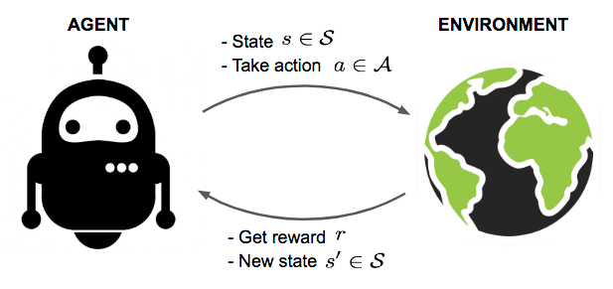
Procesos de Decisión de Markov
En el aprendizaje por refuerzo el agente interacciona con el entorno en una secuencia de tiempo discreta.
Propiedad de Markov: El estado siguiente solo depende de la acción seleccionada por el agente y el estado actual.
Proceso de decisión de Markov.
Estados y acciones finitos
Proceso finito de decisión de Markov.
Notes:
En el aprendizaje por refuerzo, el agente interacciona con el entorno en un tiempo discreto. Cada componente del esquema del aprendizaje por refuerzo define una tarea en particular: las acciones son elegidas por el agente, los estados son la base para realizar dichas elecciones y las recompensas son la base para evaluarlas.
Todo lo que está dentro del agente es conocido y controlable por él, mientras que lo que está fuera es incontrolable, pero puede ser conocido o no.
Si el estado que proporciona el entorno depende exclusivamente del estado actual y de la acción que ha realizado el agente en ese instante, entonces se dice que el entorno cumple la propiedad de Markov y, por tanto, se denomina el problema como un proceso de decisión de Markov. Si existen estados y acciones finitas, entonces hablamos de un proceso finito de decisión de Markov.

Slide 20
Procesos de Decisión de Markov
(S,A,T,R):
S: Conjunto de estados.
A: Conjunto de acciones.
T: Distribución de probabilidad del conjunto.
R: Esfuerzo esperado dada una acción desde un estado concreto
Notes:
Estos procesos se pueden definir por la siguiente tupla donde

Slide 21
Procesos de Decisión de Markov
(S,A,T,R):
S: Conjunto de estados.
A: Conjunto de acciones.
T: Distribución de probabilidad del conjunto.
R: Esfuerzo esperado dada una acción desde un estado concreto
$$donde s_{t} es el estado en el paso t$$
Notes:
S representa el conjunto de estados y s sub-t es el estado en el instante t,

Slide 22
Procesos de Decisión de Markov
(S,A,T,R):
S: Conjunto de estados.
A: Conjunto de acciones.
T: Distribución de probabilidad del conjunto.
R: Esfuerzo esperado dada una acción desde un estado concreto
$$donde a_{t} es la acción que se ejecuta en el paso t$$
Notes:
A representa el conjunto de acciones donde a sub-t representa la acción que se ejecuta en el instante t,

Slide 23
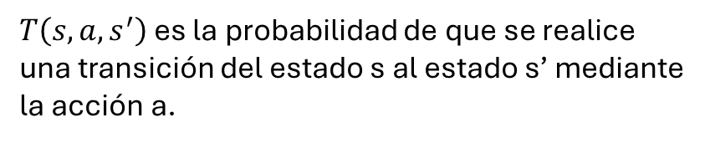
Procesos de Decisión de Markov
(S,A,T,R):
¡Propiedad de Markov!
S: Conjunto de estados.
A: Conjunto de acciones.
T: Distribución de probabilidad del conjunto.
R: Esfuerzo esperado dada una acción desde un estado concreto
$$T :S×A×S → 𝒫\left(S\right) donde:$$
$T\left(s,a,s^{′}\right)$es la probabilidad de que se realice una transición del estado s al estado s’ mediante la acción a.
$$T\left(s,a,s^{′}\right)=P(s^{′})|(s,a)$$
Notes:
T es la distribución de probabilidad del conjunto siendo T(s,a,s’) la probabilidad de que se realice una transición del estado s al estado s’ mediante la acción a. También se puede expresar en términos de probabilidad condicionada (la probabilidad de que transicione a s’ sabiendo que está en el estado s con la acción a.
Además, cabe destacar que esta distribución cumple con la propiedad de Markov que hemos visto anteriormente, es decir, que el agente cambie de estado solo depende del estado actual y de la acción que va a ejecutar.

Slide 24
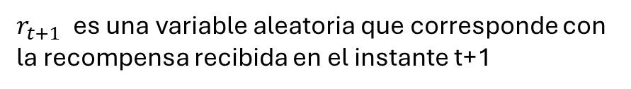
Procesos de Decisión de Markov
(S,A,T,R):
S: Conjunto de estados.
A: Conjunto de acciones.
T: Distribución de probabilidad del conjunto.
R: Esfuerzo esperado dada una acción desde un estado concreto
$$R :S×A×S → ℝ donde:$$
$$R\left(s,a,s^{′}\right)=E\left(r_{t+1} | s_{t}=s, a_{t}=a, s_{t+1}=s^{′}\right) donde:$$
$r_{t+1}$ es una variable aleatoria que corresponde con la recompensa recibida en el instante t+1
Notes:
Por último R es el esfuerzo esperado dada una acción desde un estado concreto, donde r_t+1 es una variable aleatoria que corresponde con la recompensa recibida en el instante t+1.

Slide 25
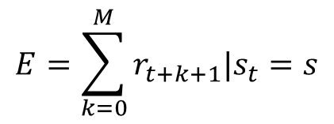


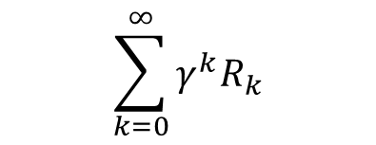
Procesos de Decisión de Markov
Modelo de Recompensa descontada en horizonte infinito
Modelo de Recompensa descontada en horizonte finito
$$E=\sum_{k=0}^{M}{r_{t+k+1}|s_{t}=s}$$
$$\sum_{k=0}^{∞}{γ^{k}R_{k}}$$
Disponemos de un número finito de pasos en los que se reciben recompensas.
$$R_{k}=R(s_{k},a_{k},s_{k+1})$$
$γ$ es un factor de descuento
Notes:
El objetivo del agente es maximizar el refuerzo acumulado a lo largo de su vida. Podemos presentar la recompensa acumulada de varias formas. A continuación se muestran dos de ellas:
El modelo de recompensa descontada en horizonte infinito: que se calcula como la suma de todos los refuerzos en cada instante multiplicado por un factor de descuento (gamma) que controla la importancia de dichos refuerzos a largo plazo. Cuanto menor es el valor, menos peso se otorga a las recompensas de las últimas etapas y más a las primeras.
Otro criterio es el modelo de recompensa descontada en horizonte finito, donde la recompensa se calcula en un número finito de pasos.

Slide 26

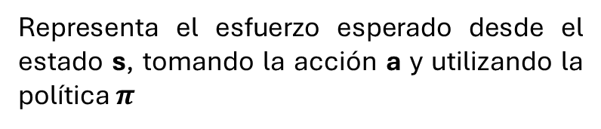
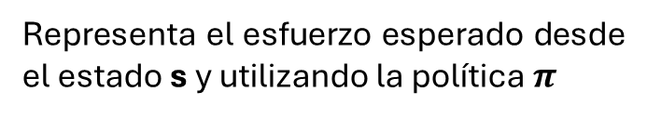
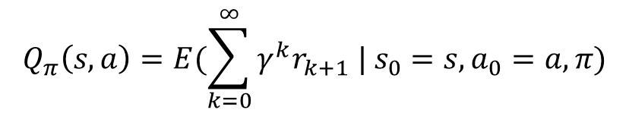
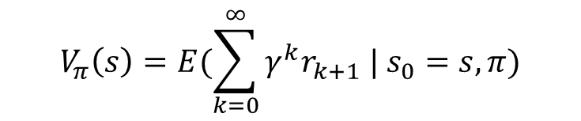

Procesos de Decisión de Markov
$$V_{π}:S→ℝ$$
$$Q_{π}:S×A→ℝ$$
Función valor-estado:
Función valor-acción:
$$V_{π}\left(s\right)=E(\sum_{k=0}^{∞}{γ^{k}r_{k+1} | s_{0}=s, π)}$$
$$Q_{π}\left(s,a\right)=E(\sum_{k=0}^{∞}{γ^{k}r_{k+1} | s_{0}=s, a_{0}=a, π)}$$
Representa el esfuerzo esperado desde el estado s y utilizando la política $π$
Representa el esfuerzo esperado desde el estado s, tomando la acción a y utilizando la política $π$
Notes:
Para solucionar el problema necesitamos encontrar la política que obtenga mayor recompensa a largo plazo. La política también cumple la propiedad de Markov, ya que depende solamente del estado actual y no de los posteriores. Existen dos conceptos importantes a la hora de buscar la optimalidad de la política:
Función valor-estado: que representa el refuerzo esperado desde el estado s y siguiendo con la política pi.
Función valor-acción: que representa el refuerzo esperado desde el estado s tomando la acción a y siguiendo con la política pi.

Slide 27
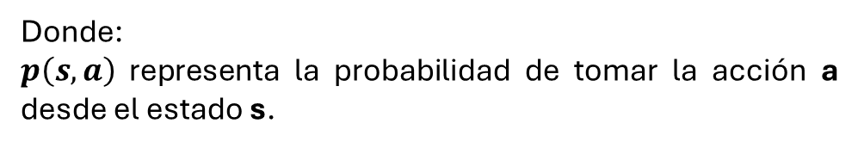
Ecuación de Bellman
Podemos derivar, de la función estado:
$$V_{π}\left(s\right)=E(\sum_{k=0}^{∞}{γ^{k}r_{k+1} \left| s_{0}=s, π\right)⟹V_{π}\left(s\right)= \sum_{a}{p(s,a)}\sum_{s′}{T\left(s,a,s^{′}\right) [R\left(s,a,s^{′}\right)+γV_{π}(s′)]}}$$
Donde:
$p\left(s,a\right)$ representa la probabilidad de tomar la acción a desde el estado s.
Notes:
De la primera función podemos derivar lo que se conoce como ecuación de Bellman, donde p(s,a) representa la probabilidad de tomar la acción a desde el estado s.

Slide 28


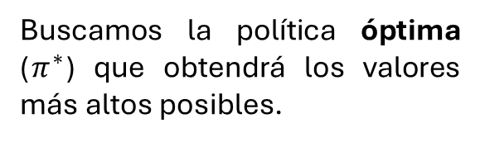

Ecuaciones Óptimas de Bellman
Buscamos la política óptima ($π^{∗}$) que obtendrá los valores más altos posibles.
$$V^{∗}(s)\underset{a}{=max}{\sum_{s′}{T\left(s,a,s^{′}\right) [R\left(s,a,s^{′}\right)+γV_{π}(s′)]}}$$
$$V^{∗}\left(s\right)=máx{ V}_{π}\left(s\right) ∀s∈S$$
$$Q^{∗}\left(s,a\right)=máx{ Q}_{π}\left(s,a\right) ∀ s∈S, ∀ a∈A$$
$$Q^{∗}\left(s,a\right)={\sum_{s′}{T\left(s,a,s^{′}\right) [R\left(s,a,s^{′}\right)+γ\max_{a′}{Q^{∗}(s^{′},a′)}]}}$$
$$π^{∗}\left(s\right)=\arg{\max_{a∈A}{Q^{∗}\left(s , a\right)}}$$
Notes:
Pero nosotros no buscamos cualquier política, buscamos la política óptima que obtendrá los valores más altos posibles. De esta forma tenemos que la función valor-estado óptima será el máximo de todas las funciones valor-estado y lo mismo con las funciones valor-acción óptima.
De esta forma sacamos las ecuaciones óptimas de Bellman , que, resolviéndolas, nos garantizan encontrar la política óptima que debe seguir nuestro agente en cada instante.
Esta última ecuación permite encontrar la política óptima si se conocen los valores óptimos de la función Q. La asociación adecuada de la acción a cada estado será la acción que haga máximo el valor de esa función

Slide 29
Bibliografía
Reinforcement Learning: An Introduction. Richard S. Sutton and Andrew G. Barto (2014, 2015) url: https://web.stanford.edu/class/psych209/Readings/SuttonBartoIPRLBook2ndEd.pdf
A (Long) Peek into Reinforcement Learning. Lilian Weng (19 febrero 2018)
url: https://lilianweng.github.io/posts/2018-02-19-rl-overview/
Aprendizaje por Refuerzo Elementos básicos y algoritmos. Lorién Lascorz Lozano. url: https://core.ac.uk/download/pdf/289996907.pdf

